Slide 1
Linux环境编程

Slide 2
主要内容
系统调用和库函数简介
文件操作
进程管理和同步
进程通信
内存管理

Slide 3
系统调用
系统调用是操作系统提供的、与用户程序之间的接口，也就是操作系统提供给程序员的接口
从感觉上系统调用类似于过程调用，都由程序代码构成，使用方式相同
两者有实质差别：过程调用只能在用户态下运行，不能进入核心态；而系统调用可以实现从用户态到核心态的转变。
系统调用可大致分为五个类别：进程控制、文件管理、设备管理、信息维护和通信

Slide 4
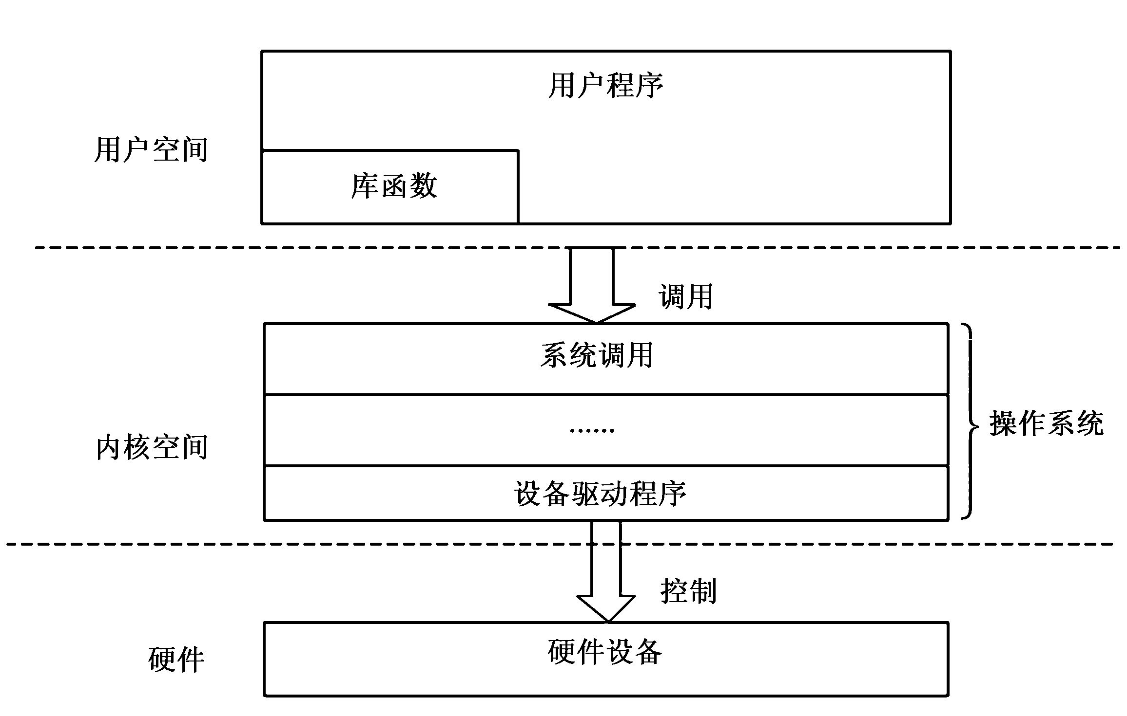
库函数
它们本身并不属于操作系统的内核部分
库函数可以分为下面六大类：
  ① 文件管理
  ② 状态信息
  ③ 文件修改
  ④ 程序设计语言的支持 ⑤ 程序装入和执行
  ⑥ 通信

Slide 5
调用方式
例如，open系统调用可以打开一个指定文件，其函数原型说明如下：
  #include <sys/types.h>
  #include <sys/stat.h>
  #include <fcntl.h>
  int open(const char *path, int oflags);
不同的系统调用所需要的头文件（又称前导文件）是不同的。

Slide 6
有关文件操作的系统调用
常用的有关文件操作的系统调用有：creat，open，close，read，write，lseek，link，unlink，mkdir，rmdir，chdir，chmod等
例如：
#include <sys/types.h>
#include <sys/stat.h>
#include <fcntl.h>
int creat(const char *pathname, mode_t mode);
#include <sys/types.h>
#include <sys/stat.h>
#include <fcntl.h>
int open(const char *path, int oflags);
int open(const char *path, int oflags, mode_t mode);

Slide 7
应用示例
/* rdwr.c-The read and write system calls */
#include <unistd.h>
#include <sys/types.h>
#include <sys/stat.h>
#include <fcntl.h>
#include <stdlib.h>
#include <stdio.h>
int main(void)
{
int fd1,fd2,fd3,nbytes;
int flags=O_CREAT|O_TRUNC|O_WRONLY;
char buf[10];
if((fd1=open("rdwr.c",O_RDONLY,0644))<0){
perror("open rdwr.c");
exit(EXIT_FAILURE);
}
if((fd2=open("/dev/null",O_WRONLY))<0){
perror("open /dev/null");
exit(EXIT_FAILURE);
}
if((fd3=open("/tmp/foo.bar",flags,0644))<0){
perror("open /tmp/foo.bar");
close(fd1);
close(fd2);
exit(EXIT_FAILURE);
}
while((nbytes=read(fd1,buf,10))>0){
if(write(fd2,buf,10)<0)
perror("write /dev/null");
if(write(fd3,buf,nbytes)<0)
perror("write /tmp/foo.bar");
write(STDOUT_FILENO,buf,10);
}
close(fd1);
close(fd2);
close(fd3);
exit(EXIT_SUCCESS);
}

Slide 8
有关进程控制的系统调用
常用的有关进程控制的系统调用有：fork，exec，wait，exit，getpid，sleep，nice等
例如：
#include <unistd.h>
#include <sys/types.h>
pid_t fork(void);
#include <unistd.h>
#include <sys/types.h>
pid_t getpid(void);
pid_t getppid(void);

Slide 9
应用示例
else if(child==0){ /*此时是子进程被调度运行*/
old_ppid=getppid();
sleep(2);
new_ppid=getppid();
}
else {
sleep(1);
exit(0); /*父进程退出*/
}
/*下面仅子进程运行*/
printf("Original parent:%d\n",parent);
printf("Child:%d\n",getpid());
printf("Child's old ppid:%d\n",old_ppid);
printf("Child's new ppid:%d\n",new_ppid);
exit(0);
}
/*proc1.c演示有关进程操作*/
#include <unistd.h>
#include <sys/types.h>
#include <stdio.h>
#include <errno.h>
int main(int argc,char **argv)
{
pid_t pid,old_ppid,new_ppid;
pid_t child,parent;
parent=getpid(); /*获得本进程的PID*/
if((child=fork())<0){
fprintf(stderr,"%s:fork of child failed:%s\n",argv[0],strerror(errno));
exit(1);
}

Slide 10
有关进程通信的函数
Linux下进程间通信的几种主要手段是：管道（pipe）及有名管道（named pipe）、信号（signal）、消息（message）、共享内存（shared memory）、信号量(semaphore)和套接口（socket）。
例如：
  #include <unistd.h>
  int pipe(int filedes[2]);
  #include <sys/types.h>
  #include <sys/stat.h>
  int mkfifo(const char *pathname, mode_t mode);

Slide 11
应用示例
/*pipedemo.c演示使用管道机制进行I/O控制*/
#include <unistd.h>
#include <stdio.h>
#include <errno.h>
int main(int argc,char **argv)
{
static const char mesg[]="Happy New Years to you!";
char buf[BUFSIZ];
size_t rcount,wcount;
int p_fd[2];
size_t n;
if(pipe(p_fd)<0){ /*创建管道*/
fprintf(stderr,"%s:pipe failed:%s\n",argv[0],strerror(errno));
exit(1);
}
printf("Read end=fd %d,write end=fd %d\n",p_fd[0],p_fd[1]);
n=strlen(mesg);
if((wcount=write(p_fd[1],mesg,n))!=n){ /*写入数据*/
fprintf(stderr,"%s:write failed:%s\n",argv[0],strerror(errno));
exit(1);
}
if((rcount=read(p_fd[0],buf,BUFSIZ))!=wcount){ /*读出数据*/
fprintf(stderr,"%s:read failed:%s\n",argv[0],strerror(errno));
exit(1);
}
buf[rcount]='\0';
printf("Read <%s> from pipe\n",buf);
close(p_fd[0]);
close(p_fd[1]);
return 0;
}

Slide 12
内存管理
#include <stdlib.h>
void *malloc(size_t size);
#include <stdlib.h>
void *calloc(size_t nmemb, size_t size);
#include <stdlib.h>
void *realloc(void *ptr, size_t size);
#include <stdlib.h>
void free(void *ptr);

Slide 13
综合编程示例
Shell命令
可执行的C程序
系统调用
system函数

Slide 14
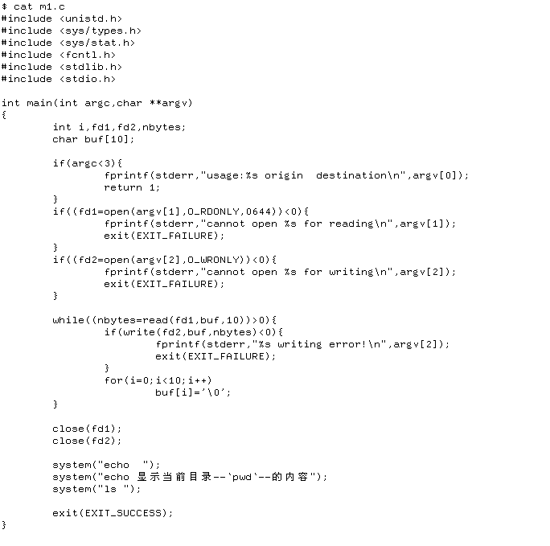

Slide 15
